Slide 1

Ελληνικό Μεσογειακό Πανεπιστήμιο
Σχολή Μουσικής και Οπτοακουστικών Τεχνολογιών
Τμήμα Μουσικής Τεχνολογίας & Ακουστικής
ΕΙΔΙΚΑ ΚΕΦΑΛΑΙΑ ΑΚΟΥΣΤΙΚΗΣ
Οι σημειώσεις βρίσκονται αναρτημένες: https://eclass.hmu.gr/courses/SMOT285/
tazes@hmu.gr

Slide 2
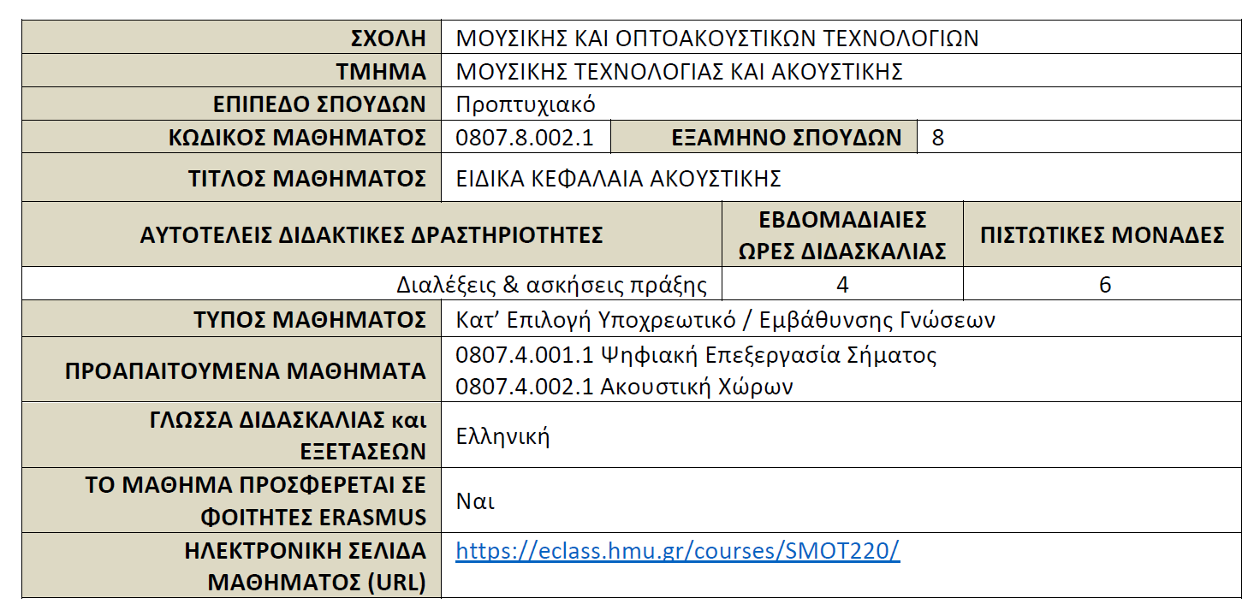
ΔΙΑΡΘΡΩΣΗ ΜΑΘΗΜΑΤΟΣ

Slide 3
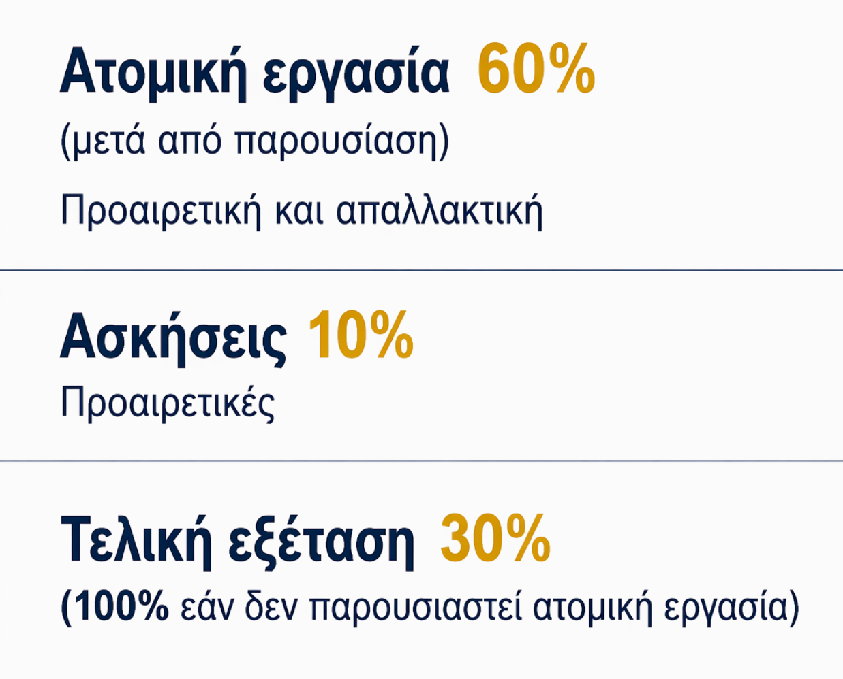
ΔΙΑΡΘΡΩΣΗ ΜΑΘΗΜΑΤΟΣ

Slide 4
ΣΤΟΧΟΣ ΜΑΘΗΜΑΤΟΣ
Με την ολοκλήρωση του μαθήματος οι φοιτητές θα:
αποκτήσουν βασικές γνώσεις ψυχοακουστικής και αντίληψης του ήχου
κατανοήσουν βασικές έννοιες εφαρμοσμένης ακουστικής (θόρυβος, ακουστικός σχεδιασμός)
μάθουν να αναλύουν ηχητικά σήματα και να υλοποιούν απλά υπολογιστικά μοντέλα με χρήση MATLAB, Python, ….
εισαχθούν σε βασικές αριθμητικές μεθόδους στην ακουστική και στην επίλυση απλών μαθηματικών μοντέλων (αλγεβρικών και διαφορικών εξισώσεων)
Επιπλέον, μέσω των projects οι φοιτητές θα:
γνωρίσουν σύγχρονες ερευνητικές περιοχές (acoustic metamaterials, laser–acoustics κ.ά.)
αναπτύξουν ικανότητες παρουσίασης και ανάλυσης τεχνικών θεμάτων
έρθουν σε επαφή με σύγχρονα αντικείμενα που σχετίζονται με την ερευνητική δραστηριότητα του τμήματος (master/PhD)
Τέλος, το μάθημα μπορεί να περιλαμβάνει:
σεμινάρια από ερευνητές του τμήματος
επίσκεψη σε ερευνητική υποδομή του πανεπιστημίου

Slide 5
ΣΤΟΙΧΕΙΑ ΨΥΧΟΑΚΟΥΣΤΙΚΗΣ
Ο ήχος είναι ένα φυσικό φαινόμενο, οπού μια μηχανική ταλάντωση εξελίσσεται σε ελαστικό μέσο στο χώρο και στο χρόνο.
Το φυσικό αυτό φαινόμενο αποτελεί ένα ηχητικό γεγονός και είναι το αντικείμενο μελέτης της ακουστικής (Acoustics).
Η αντίληψη του φυσικού φαινόμενου του ήχου καθιστά ένα ακουστικό γεγονός. Η αντίληψη του ήχου είναι το αντικείμενο μελέτης της ψυχοακουστικής (Psychoacoustics).

Slide 6
ΤΟ ΑΝΤΙΚΕΙΜΕΝΟ ΤΗΣ ΨΥΧΟΑΚΟΥΣΤΙΚΗΣ
Τα αντικείμενα της ψυχοακουστηκής είναι:
Το ηχητικό σήμα και τα σχετικά του μεγέθη, π.χ.: ακουστική πίεση, ακουστική ισχύς, ακουστική ένταση
Βασικά στοιχεία επεξεργασίας ηχητικών σημάτων: μετασχηματισμοί (e.g. FFT), σύνθεση και ανάλυση σημάτων, φίλτρα κτλ
η ανθρώπινη φωνή, μηχανισμός παραγωγής και σχετικά μεγέθη και ποσότητες
η ανθρώπινη ακοή, φυσιολογία και ανατομία του ανθρώπινου συστήματος ακοής
βασικές λειτουργίες της ακοής: αποτελεσματική ακουστική περιοχή, φασματική επικάλυψη, χρονική επικάλυψη, φασματική επιλεκτικότητα της ακοής
βασικές ψυχοακουστικές ποσότητες: τονικό ύψος, χροιά, ακουστότητα, οξύτητα, τονικότητα …

Slide 7
ΕΦΑΡΜΟΓΕΣ ΤΗΣ ΨΥΧΟΑΚΟΥΣΤΙΚΗΣ
Η σχεδίαση:
αλγορίθμων κωδικοποίησης και συμπίεσης, (π.χ. το πρότυπο MPEG)
χώρων θεαμάτων, π.χ., θέατρα, συναυλιακοί χώροι
studio ηχογράφησης
ακουστικών βαρηκοΐας
ηχείων
θορύβου “ασφαλείας” σε EV (ηλεκτρικά οχήματα)
ήχου στον κινηματογράφο

Slide 8
ΠΑΡΑΔΕΙΓΜΑ ΑΚΟΥΟΓΡΑΜΜΑΤΟΣ
Ακουόγραμμα είναι γραφική παράσταση που δείχνει το κατώφλι ακοής ενός ατόμου, δηλαδή την ελάχιστη ένταση ήχου σε ντεσιμπέλ (dB) που μπορεί να αντιληφθεί, ως συνάρτηση της συχνότητας σε χέρτζ (Hz).

Slide 9
ΗΧΗΤΙΚΟ ΚΥΜΑ ΚΑΙ ΣΧΕΤΙΖΟΜΕΝΑ ΜΕΓΕΘΗ
Διάδοση του ήχου
Τα σωματίδια του μέσου διαταράσσονται και απομακρύνονται από την αρχική τους θέση (θέση ισορροπίας).
Οι ελαστικές δυνάμεις του μέσου τείνουν να επαναφέρουν τα σωματίδια στη θέση ισορροπίας
Εξαιτίας της αδράνειας, τα σωματίδια προσπερνούν τη θέση ισορροπίας, ενεργοποιώντας ελαστικές δυνάμεις προς την αντίθετη κατεύθυνση κ.ο.κ
Το κύμα μεταβάλλει την τοπική πυκνότητα των σωματιδίων του μέσου.
Στις περιοχές συμπίεσης (compression) έχουμε υψηλή συγκέντρωση μορίων (κορυφές) και η πίεση του αέρα είναι λίγο μεγαλύτερη από την ατμοσφαιρική πίεση.
Στις περιοχές αραίωσης (refraction) έχουμε χαμηλότερη συγκεντρωση (κοιλάδες) και η πίεση του αέρα είναι λίγο μικρότερη από την ατμοσφαρική πίεση.

Slide 10
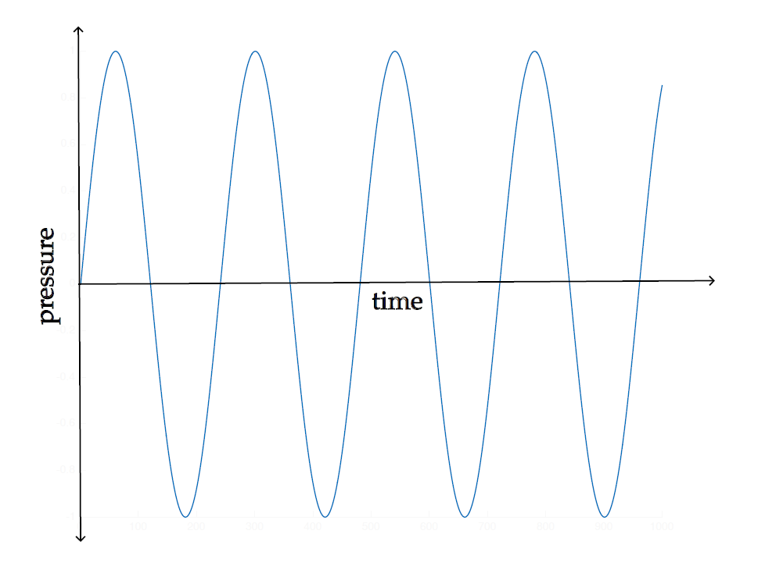
ΗΧΗΤΙΚΟ ΚΥΜΑ ΚΑΙ ΣΧΕΤΙΖΟΜΕΝΑ ΜΕΓΕΘΗ
Ακουστική πίεση
Είναι η δημιουργούμενη υπερπίεση (compression) ή υποπίεση (refraction) σε σχέση με την ατμοσφαιρική πίεση που δημιουργεί το ηχητικο κύμα κατά τη διάδοσή του.
Αλλιώς: η απόκλιση από την ατμοσφαιρική πίεση
Μονάδα μέτρησης: Pascal [Pa] = [N/m2]
Διαχειρίσιμα όρια ακουστικής πίεσης από το ανθρώπινο σύστημα ακοής: 20· 10⁻⁶ εως 50 Pa
…όταν αναπαριστούμε ένα ηχητικό κύμα, συνήθως αναπαριστούμε την ακουστική πίεση ως συνάρτηση του χρόνου….

Slide 11
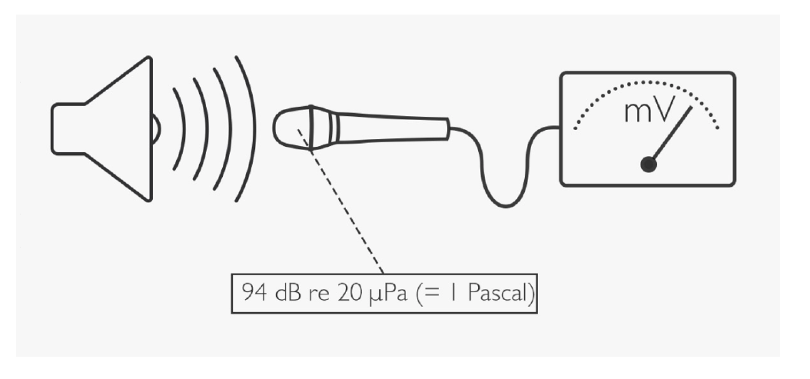
ΗΧΗΤΙΚΟ ΚΥΜΑ ΚΑΙ ΣΧΕΤΙΖΟΜΕΝΑ ΜΕΓΕΘΗ
Ακουστική πίεση
Μονάδα μέτρησης: Pascal [Pa] = [N/m2]
Διαχειρίσιμα όρια ακουστικής πίεσης από το ανθρώπινο σύστημα ακοής: 20· 10⁻⁶ to 50 Pa
Η ακουστική πίεση μετριέται εύκολα με τη χρήση μικροφώνων

Slide 12
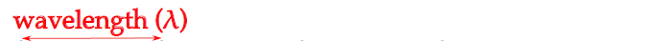
ΗΧΗΤΙΚΟ ΚΥΜΑ ΚΑΙ ΣΧΕΤΙΖΟΜΕΝΑ ΜΕΓΕΘΗ
Μεγέθη ενδιαφέροντος
μήκος κύματος: η απόσταση που ταξιδεύει ένα κύμα στο διάστημα μίας πλήρους ταλάντωσης (ή η απόσταση μεταξύ δύο μεγίστων ή ελαχίστων της πίεσης)
ταχύτητα του ήχου, c: η ταχύτητα διάδοσης της διαταραχής (m/s)
συχνότητα, f: ο αριθμός των πλήρων ταλαντώσεων στη μονάδα του χρόνου (Hz)
๏λ = c/f

Slide 13
ΗΧΗΤΙΚΟ ΚΥΜΑ ΚΑΙ ΣΧΕΤΙΖΟΜΕΝΑ ΜΕΓΕΘΗ
Αντικειμενικά μετρήσιμα μεγέθη, τα οποία μας επιτρέπουν να ποσοτικοποιήσουμε το πόσο δυνατά ηχεί μια πηγή. Κατ’ επέκτασιν αυτά τα μεγέθη συνδέονται και με την έννοια της ακουστότητας, δηλαδή την υποκειμενική απόκριση του αυτιού στη στάθμη του ήχου που εκπέμπεται από μια ηχητική πηγή.
Ηχητική Ενέργεια (Ε) με μονάδα μέτρησης τα Joule (J)
Ηχητική Ισχύς (W) με μονάδα μέτρησης τα Watt (J/s)
Συνήθως ενδιαφερόμαστε περισσότερο για το ρυθμό ροής της ηχητικής ενέργειας σε μια συγκεκριμένη κατεύθυνση. Συνεπώς καταλήγουμε στο φυσικό μέγεθος της ηχητικής έντασης, Ι. Η έντασης δίνει την ηχητική ενέργεια (Ε) που διαπερνάει στη μονάδα του χρόνου (s) τη μονάδα επιφάνειας (m²) που βρίσκεται κάθετα στη διάδοση, αρα
Ηχητική Ένταση I με μονάδα μέτρησης τα Watt/ m²

Slide 14
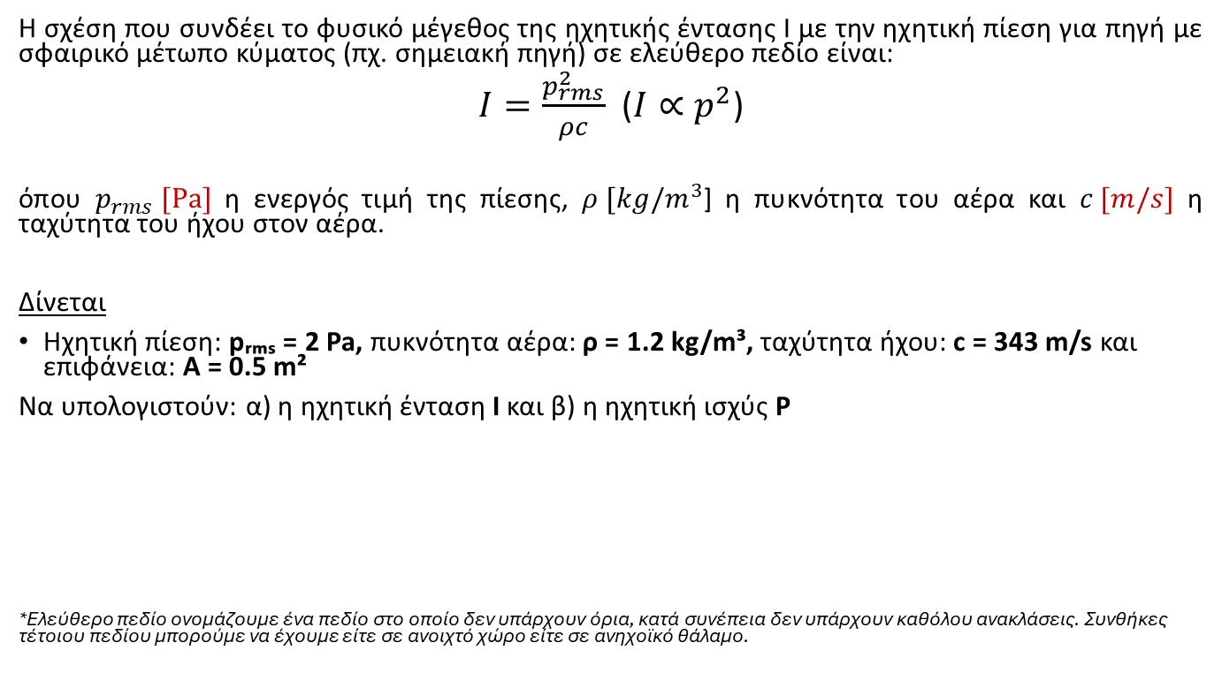
ΗΧΗΤΙΚΟ ΚΥΜΑ ΚΑΙ ΣΧΕΤΙΖΟΜΕΝΑ ΜΕΓΕΘΗ
Η σχέση που συνδέει το φυσικό μέγεθος της ηχητικής έντασης Ι με την ηχητική πίεση για πηγή με σφαιρικό μέτωπο κύματος (πχ. σημειακή πηγή) σε ελεύθερο πεδίο είναι:
$I=\frac{p_{rms}^{2}}{ρc}$ ($I∝p^{2}$)
όπου $p_{rms} [Pa]$ η ενεργός τιμή της πίεσης, $ρ [kg/m^{3}$] η πυκνότητα του αέρα και $c [m/s]$ η ταχύτητα του ήχου στον αέρα.
Δίνεται
Ηχητική πίεση: pᵣₘₛ = 2 Pa, πυκνότητα αέρα: ρ = 1.2 kg/m³, ταχύτητα ήχου: c = 343 m/s και επιφάνεια: A = 0.5 m²
Να υπολογιστούν: α) η ηχητική ένταση I και β) η ηχητική ισχύς P
*Ελεύθερο πεδίο ονομάζουμε ένα πεδίο στο οποίο δεν υπάρχουν όρια, κατά συνέπεια δεν υπάρχουν καθόλου ανακλάσεις. Συνθήκες τέτοιου πεδίου μπορούμε να έχουμε είτε σε ανοιχτό χώρο είτε σε ανηχοϊκό θάλαμο.

Slide 15
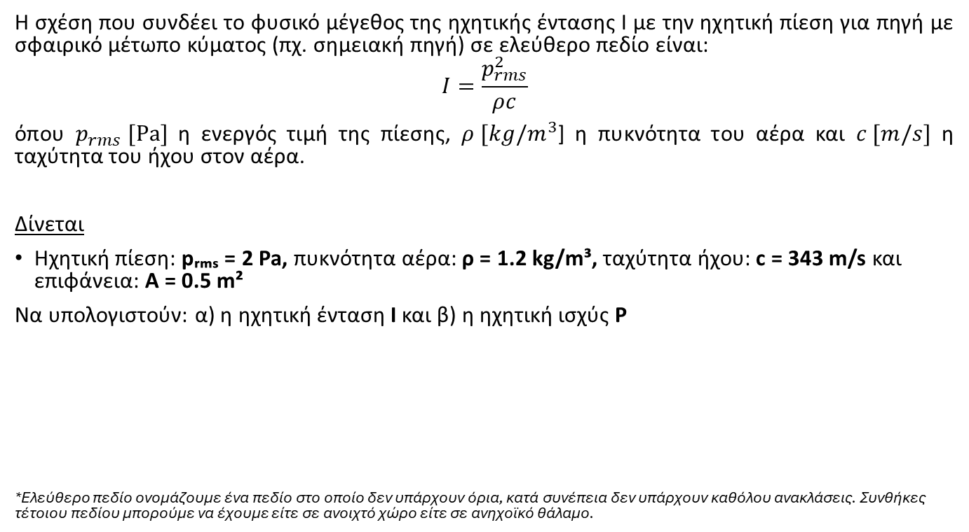
ΗΧΗΤΙΚΟ ΚΥΜΑ ΚΑΙ ΣΧΕΤΙΖΟΜΕΝΑ ΜΕΓΕΘΗ
Η σχέση που συνδέει το φυσικό μέγεθος της ηχητικής έντασης Ι με την ηχητική πίεση για πηγή με σφαιρικό μέτωπο κύματος (πχ. σημειακή πηγή) σε ελεύθερο πεδίο είναι:
$$I=\frac{p_{rms}^{2}}{ρc}$$
όπου $p_{rms} [Pa]$ η ενεργός τιμή της πίεσης, $ρ [kg/m^{3}$] η πυκνότητα του αέρα και $c [m/s]$ η ταχύτητα του ήχου στον αέρα.
Δίνεται
Ηχητική πίεση: pᵣₘₛ = 2 Pa, πυκνότητα αέρα: ρ = 1.2 kg/m³, ταχύτητα ήχου: c = 343 m/s και επιφάνεια: A = 0.5 m²
Να υπολογιστούν: α) η ηχητική ένταση I και β) η ηχητική ισχύς P
*Ελεύθερο πεδίο ονομάζουμε ένα πεδίο στο οποίο δεν υπάρχουν όρια, κατά συνέπεια δεν υπάρχουν καθόλου ανακλάσεις. Συνθήκες τέτοιου πεδίου μπορούμε να έχουμε είτε σε ανοιχτό χώρο είτε σε ανηχοϊκό θάλαμο.
α) Ηχητική ένταση: I = pᵣₘₛ² / (ρc) = 2² / (1.2 × 343) = 4 / 411.6 ≈ 0.0097 W/m² = 9.7 × 10⁻³ W/m²
β) Ηχητική ισχύς: P = I · A = 0.0097 × 0.5 ≈ 0.00485 W = 4.85 × 10⁻³ W

Slide 16
ΛΟΓΑΡΙΘΜΙΚΗ ΜΟΝΑΔΑ (dB) - ΜΕΓΕΘΗ ΕΚΠΕΦΡΑΣΜΕΝΑ ΣΕ dB
Υπάρχουν δύο βασικοί λόγοι που αντί να παρουσιάζουμε τις απόλυτες τιμές των μεγεθών, χρησιμοποιούμε λογαριθμικές κλίμακες:
(1) Σύμφωνα με τον ψυχοφυσικό νόμος των Weber-Fechner, σχεδόν όλες οι υποκειμενικές ανθρώπινες αισθήσεις είναι ανάλογες προς το λογάριθμο (της έντασης) του ερεθίσματος.
(2) Το γεγονός ότι τα φυσικά μεγέθη που σχετίζονται με την ακοή (όπως ηχητική πίεση και ηχητική ένταση) για ακουστούς από τον άνθρωπο ήχους παρουσιάζουν ένα τεράστιο εύρος τιμών, και κατ’ επέκταση θα απαιτούνταν η αναγραφή πολλών δεκαδικών ψηφίων για την αναπαράσταση τους.

Slide 17
ΛΟΓΑΡΙΘΜΙΚΗ ΜΟΝΑΔΑ (dB) - ΜΕΓΕΘΗ ΕΚΠΕΦΡΑΣΜΕΝΑ ΣΕ dB
Συγκεκριμένα Στην περίπτωση της ανθρώπινης ακοής έχει παρατηρηθεί πράγματι ότι:
Αύξηση της πίεσης:
από 1 μονάδα πίεσης (μ.π) --> σε 10 μ.π (=> διαφορά=9 μ.π. και λόγος = 10 μ.π.) και
από 1000 μ.π --> σε 10.000 μ.π(διαφορά=9999 μ.π. και λόγος = 10 μ.π.)
προκαλεί την ίδια μεταβολή στην υποκειμενική αίσθηση της ακουστότητας του ηχητικού ερεθίσματος και συγκεκριμένα διπλασιασμό.
Βλέπουμε ότι ο λόγος πιέσεων, (δηλαδή η σχετική μεταβολή) της πίεσης και όχι η διαφορά τους (η απόλυτη μεταβολή) προκαλεί το ίδιο ακουστικό αποτέλεσμα στο ανθρώπινο αυτί.

Slide 18
ΛΟΓΑΡΙΘΜΙΚΗ ΜΟΝΑΔΑ (dB) - ΜΕΓΕΘΗ ΕΚΠΕΦΡΑΣΜΕΝΑ ΣΕ dB
Σχετικό εύρος μέγιστης-ελάχιστης πίεσης και έντασης (όριο πόνου - κατώφλι ακουστότητας, στο 1 kHz):
- Πίεση: 1.000.000:1 περίπου (περίπου 20 Pa – 20 μPa), δηλαδή 1.000.000
- Ένταση: 1.000.000.000.000:1 περίπου (περίπου 10 – 10 10⁻¹² W/m²), δηλαδή 1.000.000.000.000
Ένας τρόπος να συμπιέσουμε αυτό το τεράστιο εύρος τιμών και ταυτόχρονα να προσομοιάσουμε τον τρόπο που λειτουργεί το αυτί μας είναι να μεταφερθούμε από γραμμική σε λογαριθμική κλίμακα (διαίρεση και εξαγωγή λογαρίθμου).
Στη γραμμική κλίμακα: ίσες διαφορές αναπαρίστανται με ίσες αποστάσεις, ενώ
Στη λογαριθμική κλίμακα: ίσοι λόγοι αναπαρίστανται με ίσες αποστάσεις.

Slide 19
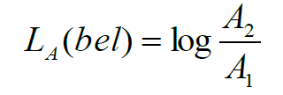
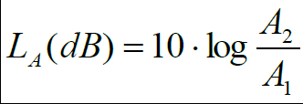
ΛΟΓΑΡΙΘΜΙΚΗ ΜΟΝΑΔΑ (dB) - ΜΕΓΕΘΗ ΕΚΠΕΦΡΑΣΜΕΝΑ ΣΕ dB
Ο λογάριθμος ενός λόγου ορίζει τη μονάδα bel. Δεν είναι φυσική μονάδα, αλλά χαρακτηρίζει τον λόγο δύο ομοειδών μεγεθών, γι’ αυτό πρέπει να αναγράφεται πάντα δίπλα στο αποτέλεσμα.
1 bel αντιστοιχεί σε λόγο εντάσεων 10:1
Η σχέση πολλαπλασιασμένη με το 10 ονομάζεται στάθμη (level), με μονάδα το decibel dB (1/10 bel) και έχει την ιδιότητα να δίνει το ίδιο αποτέλεσμα για ίδιους λόγους. Π.χ. ο λόγος 10⁰·¹ δύο μεγεθών αντιστοιχεί σε 1 dB διαφορά.
Στην ακουστική, πολλαπλασιάζοντας με το 10 (ή το 20) λαμβάνουμε ακριβώς ακέραιες τιμές στάθμης έντασης για μόλις ακουστές μεταβολές έντασης.

Slide 20
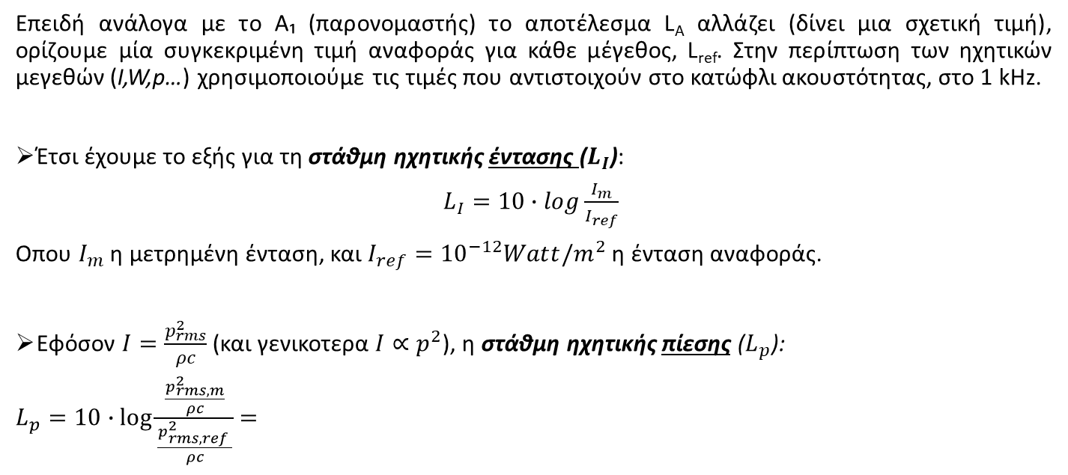
ΛΟΓΑΡΙΘΜΙΚΗ ΜΟΝΑΔΑ (dB) - ΜΕΓΕΘΗ ΕΚΠΕΦΡΑΣΜΕΝΑ ΣΕ dB
Επειδή ανάλογα με το A₁ (παρονομαστής) το αποτέλεσμα L_{A} αλλάζει (δίνει μια σχετική τιμή), ορίζουμε μία συγκεκριμένη τιμή αναφοράς για κάθε μέγεθος, L_{ref}. Στην περίπτωση των ηχητικών μεγεθών (I,W,p…) χρησιμοποιούμε τις τιμές που αντιστοιχούν στο κατώφλι ακουστότητας, στο 1 kHz.
Έτσι έχουμε το εξής για τη στάθμη ηχητικής έντασης ($L_{I}$):
$L_{I}=10∙log\frac{I_{m}}{I_{ref}}$
Οπου $I_{m}$ η μετρημένη ένταση, και $I_{ref}={10}^{−12}Watt/m^{2}$ η ένταση αναφοράς.
Εφόσον $I=\frac{p_{rms}^{2}}{ρc}$ (και γενικοτερα $I∝p^{2}$), η στάθμη ηχητικής πίεσης ($L_{p}$):
$L_{p}=10∙\log{\frac{\frac{p_{rms,m}^{2}}{ρc}}{\frac{p_{rms,ref}^{2} }{ρc}}}$ $=$

Slide 21
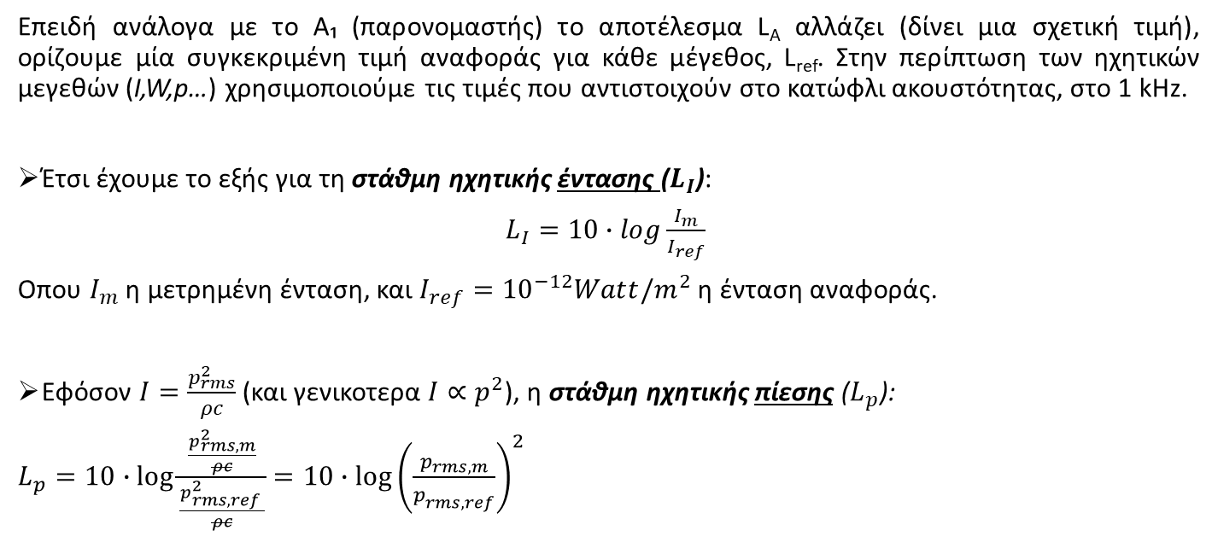
ΛΟΓΑΡΙΘΜΙΚΗ ΜΟΝΑΔΑ (dB) - ΜΕΓΕΘΗ ΕΚΠΕΦΡΑΣΜΕΝΑ ΣΕ dB
Επειδή ανάλογα με το A₁ (παρονομαστής) το αποτέλεσμα L_{A} αλλάζει (δίνει μια σχετική τιμή), ορίζουμε μία συγκεκριμένη τιμή αναφοράς για κάθε μέγεθος, L_{ref}. Στην περίπτωση των ηχητικών μεγεθών (I,W,p…) χρησιμοποιούμε τις τιμές που αντιστοιχούν στο κατώφλι ακουστότητας, στο 1 kHz.
Έτσι έχουμε το εξής για τη στάθμη ηχητικής έντασης ($L_{I}$):
$L_{I}=10∙log\frac{I_{m}}{I_{ref}}$
Οπου $I_{m}$ η μετρημένη ένταση, και $I_{ref}={10}^{−12}Watt/m^{2}$ η ένταση αναφοράς.
Εφόσον $I=\frac{p_{rms}^{2}}{ρc}$ (και γενικοτερα $I∝p^{2}$), η στάθμη ηχητικής πίεσης ($L_{p}$):
$L_{p}=10∙\log{\frac{\frac{p_{rms,m}^{2}}{ρc}}{\frac{p_{rms,ref}^{2} }{ρc}}}$ $=10∙{\log\left(\frac{p_{rms,m}^{}}{p_{rms,ref}^{}}\right)}^{2}$

Slide 22
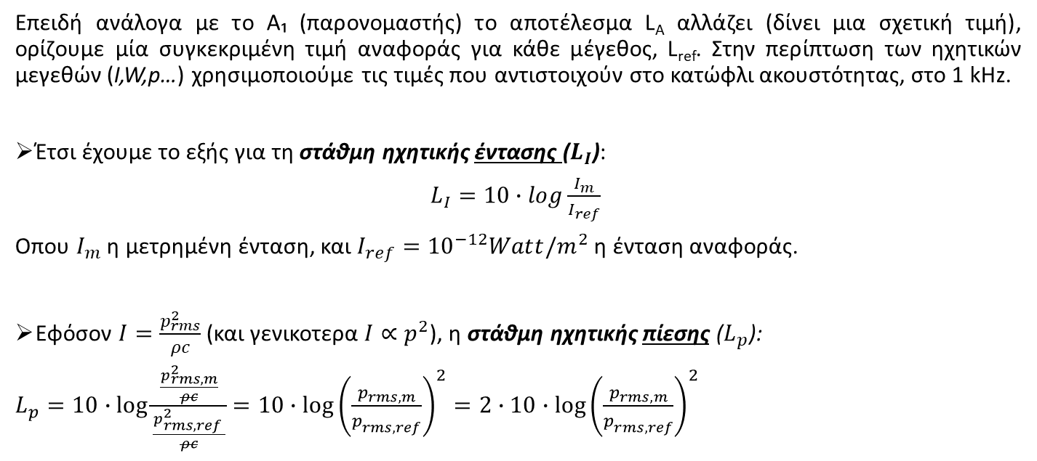
ΛΟΓΑΡΙΘΜΙΚΗ ΜΟΝΑΔΑ (dB) - ΜΕΓΕΘΗ ΕΚΠΕΦΡΑΣΜΕΝΑ ΣΕ dB
Επειδή ανάλογα με το A₁ (παρονομαστής) το αποτέλεσμα L_{A} αλλάζει (δίνει μια σχετική τιμή), ορίζουμε μία συγκεκριμένη τιμή αναφοράς για κάθε μέγεθος, L_{ref}. Στην περίπτωση των ηχητικών μεγεθών (I,W,p…) χρησιμοποιούμε τις τιμές που αντιστοιχούν στο κατώφλι ακουστότητας, στο 1 kHz.
Έτσι έχουμε το εξής για τη στάθμη ηχητικής έντασης ($L_{I}$):
$L_{I}=10∙log\frac{I_{m}}{I_{ref}}$
Οπου $I_{m}$ η μετρημένη ένταση, και $I_{ref}={10}^{−12}Watt/m^{2}$ η ένταση αναφοράς.
Εφόσον $I=\frac{p_{rms}^{2}}{ρc}$ (και γενικοτερα $I∝p^{2}$), η στάθμη ηχητικής πίεσης ($L_{p}$):
$L_{p}=10∙\log{\frac{\frac{p_{rms,m}^{2}}{ρc}}{\frac{p_{rms,ref}^{2} }{ρc}}}$ $=10∙{\log\left(\frac{p_{rms,m}^{}}{p_{rms,ref}^{}}\right)}^{2}=2∙10∙{\log\left(\frac{p_{rms,m}^{}}{p_{rms,ref}^{}}\right)}^{2}$
!Έτσι περισσότερο από την ακουστική πίεση, ως μέγεθος χρησιμοποιούμε το λόγο της ακουστικής πίεσης ενός σήματος σε σχέση με μία τιμή αναφοράς.

Slide 23
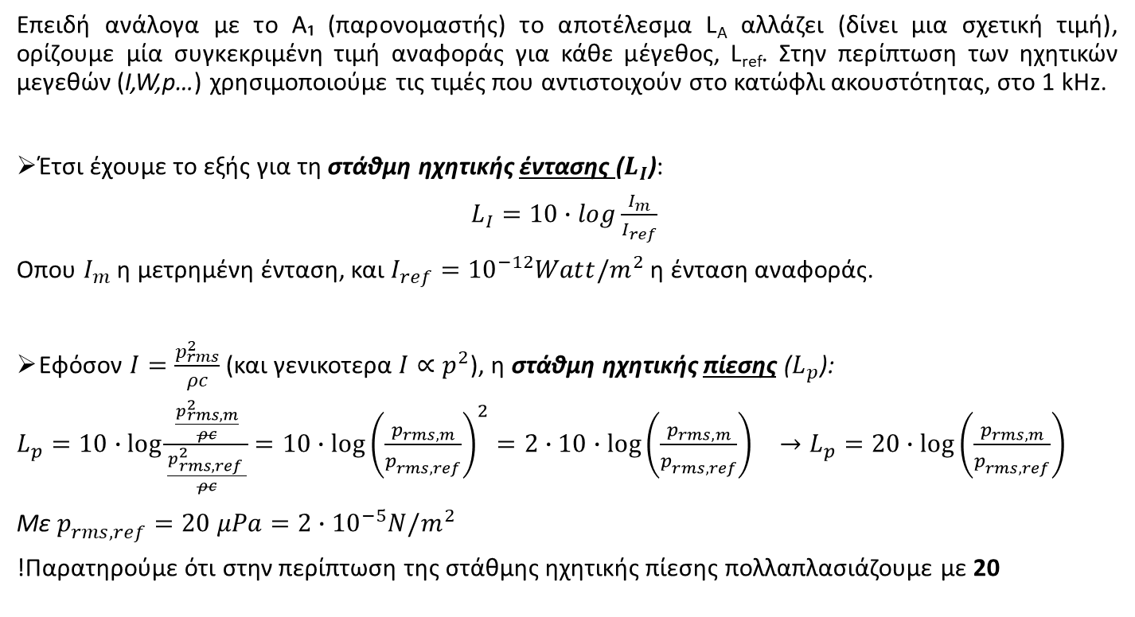
ΛΟΓΑΡΙΘΜΙΚΗ ΜΟΝΑΔΑ (dB) - ΜΕΓΕΘΗ ΕΚΠΕΦΡΑΣΜΕΝΑ ΣΕ dB
Επειδή ανάλογα με το A₁ (παρονομαστής) το αποτέλεσμα L_{A} αλλάζει (δίνει μια σχετική τιμή), ορίζουμε μία συγκεκριμένη τιμή αναφοράς για κάθε μέγεθος, L_{ref}. Στην περίπτωση των ηχητικών μεγεθών (I,W,p…) χρησιμοποιούμε τις τιμές που αντιστοιχούν στο κατώφλι ακουστότητας, στο 1 kHz.
Έτσι έχουμε το εξής για τη στάθμη ηχητικής έντασης ($L_{I}$):
$L_{I}=10∙log\frac{I_{m}}{I_{ref}}$
Οπου $I_{m}$ η μετρημένη ένταση, και $I_{ref}={10}^{−12}Watt/m^{2}$ η ένταση αναφοράς.
Εφόσον $I=\frac{p_{rms}^{2}}{ρc}$ (και γενικοτερα $I∝p^{2}$), η στάθμη ηχητικής πίεσης ($L_{p}$):
$L_{p}=10∙\log{\frac{\frac{p_{rms,m}^{2}}{ρc}}{\frac{p_{rms,ref}^{2} }{ρc}}}$ $=10∙{\log\left(\frac{p_{rms,m}^{}}{p_{rms,ref}^{}}\right)}^{2}=2∙10∙{\log\left(\frac{p_{rms,m}^{}}{p_{rms,ref}^{}}\right)}^{}→L_{p}=20∙\log\left(\frac{p_{rms,m}^{}}{p_{rms,ref}^{}}\right)$
Με $p_{rms,ref}^{}=20 μPa=2∙{10}^{−5}N/m^{2}$
!Παρατηρούμε ότι στην περίπτωση της στάθμης ηχητικής πίεσης πολλαπλασιάζουμε με 20

Slide 24
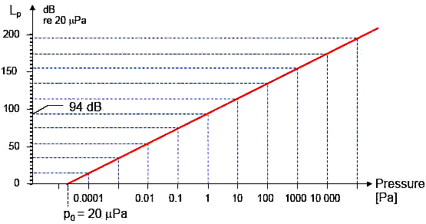



ΛΟΓΑΡΙΘΜΙΚΗ ΜΟΝΑΔΑ (dB) - ΜΕΓΕΘΗ ΕΚΠΕΦΡΑΣΜΕΝΑ ΣΕ dB
!Παρατηρούμε ότι στην περίπτωση της στάθμης ηχητικής πίεσης πολλαπλασιάζουμε με 20. Αυτό προκύπτει από τη σχέση έντασης (και ισχύος) με την ακουστική πίεση$Ι\text{∝}ρ^{2}$
Εφόσον $I=\frac{W}{4πr^{2}}$ (W$∝I$, $4πr^{2}$ η επιφάνεια μιας σφαίρας), η στάθμη ηχητικής ισχύος: ($L_{w}$):
$$L_{p}=\frac{\frac{W_{m}}{4πr^{2}}}{\frac{W_{ref}}{4πr^{2}}}$$
με $W_{ref}={10}^{−12}Watt$

Slide 25
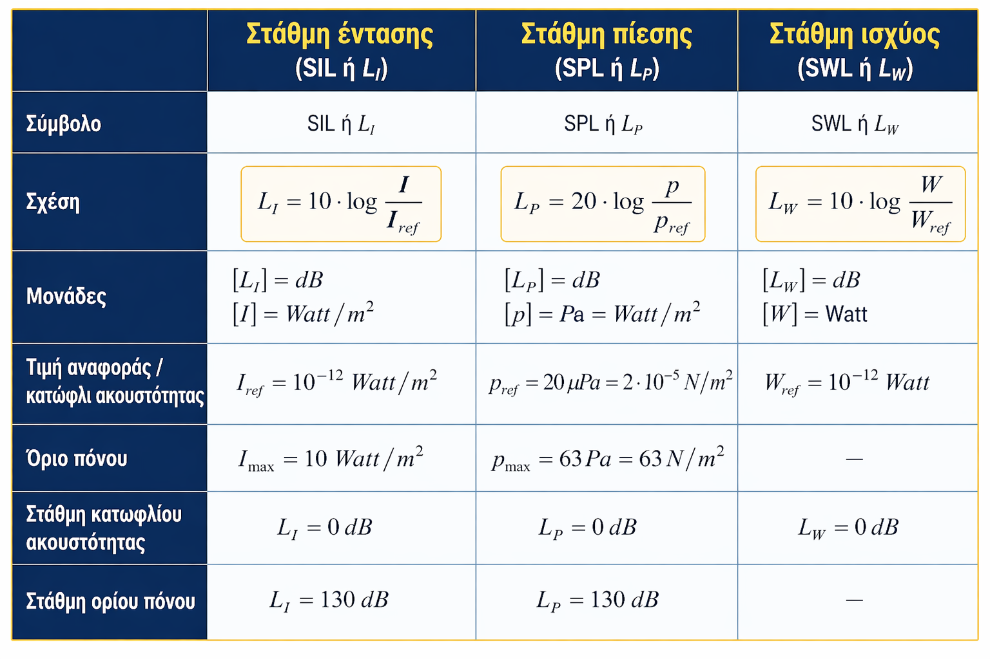
ΛΟΓΑΡΙΘΜΙΚΗ ΜΟΝΑΔΑ (dB) - ΜΕΓΕΘΗ ΕΚΠΕΦΡΑΣΜΕΝΑ ΣΕ dB

Slide 26
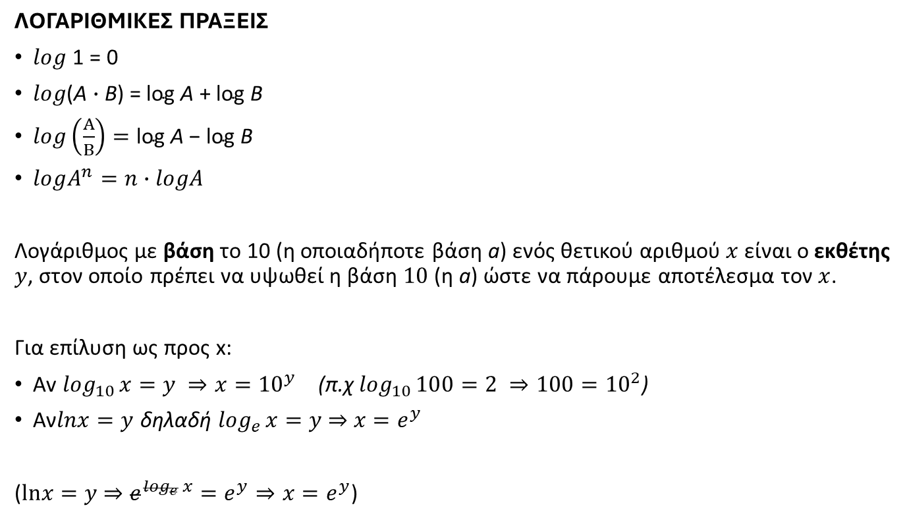
ΛΟΓΑΡΙΘΜΙΚΗ ΜΟΝΑΔΑ (dB) - ΜΕΓΕΘΗ ΕΚΠΕΦΡΑΣΜΕΝΑ ΣΕ dB
ΛΟΓΑΡΙΘΜΙΚΕΣ ΠΡΑΞΕΙΣ
$log$ 1 = 0
$log\text{(}\text{A}∙\text{B}\text{)}\text{ = }\text{log} \text{A} \text{+ }\text{log} \text{B}$
$log\left(\frac{Α}{Β}\right)=\text{log} \text{A} \text{−} \text{log} \text{B}$
$logA^{n}=n∙logA$
Λογάριθμος με βάση το 10 (η οποιαδήποτε βάση a) ενός θετικού αριθμού $x$ είναι ο εκθέτης $y$, στον οποίο πρέπει να υψωθεί η βάση $10$ (η a) ώστε να πάρουμε αποτέλεσμα τον $x$.
Για επίλυση ως προς x:
Αv $\log_{10}{x=y} ⇒x={10}^{y}$ (π.χ $\log_{10}{100=2} ⇒100={10}^{2}$)
Αν$lnx=y$ δηλαδή $\log_{e}{x=y}$ $⇒$ $x=e^{y}$
($lnx=y$ $⇒e^{\log_{e}{x}}=e^{y}⇒x=e^{y}$)

Slide 27
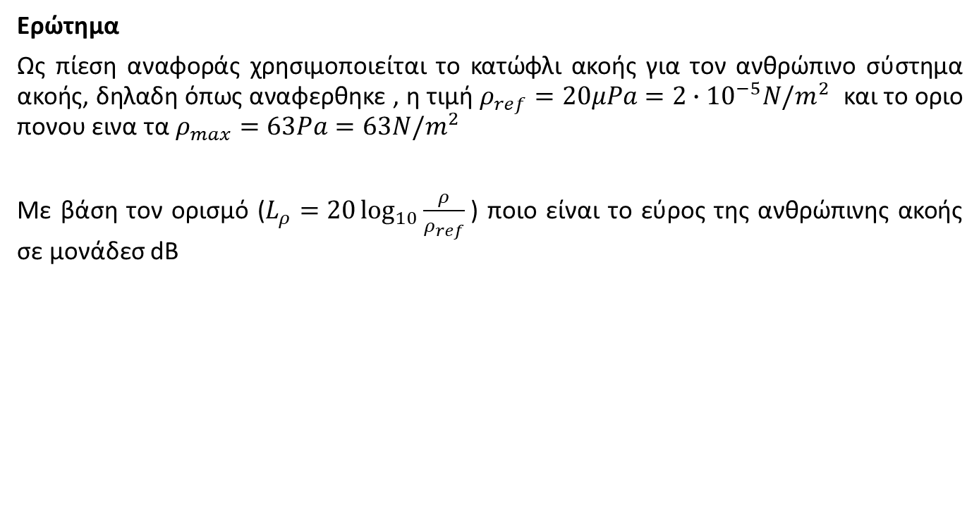
ΛΟΓΑΡΙΘΜΙΚΗ ΜΟΝΑΔΑ (dB) - ΜΕΓΕΘΗ ΕΚΠΕΦΡΑΣΜΕΝΑ ΣΕ dB
Ερώτημα
Ως πίεση αναφοράς χρησιμοποιείται το κατώφλι ακοής για τον ανθρώπινο σύστημα ακοής, δηλαδη όπως αναφερθηκε , η τιμή $ρ_{ref}=20μPa=2∙{10}^{−5}N/m^{2}$ και το οριο πονου εινα τα $ρ_{max}=63Pa=63N/m^{2}$
Με βάση τον ορισμό ($L_{ρ}=20\log_{10}{\frac{ρ}{ρ_{ref}}}$) ποιο είναι το εύρος της ανθρώπινης ακοής σε μονάδεσ dB

Slide 28
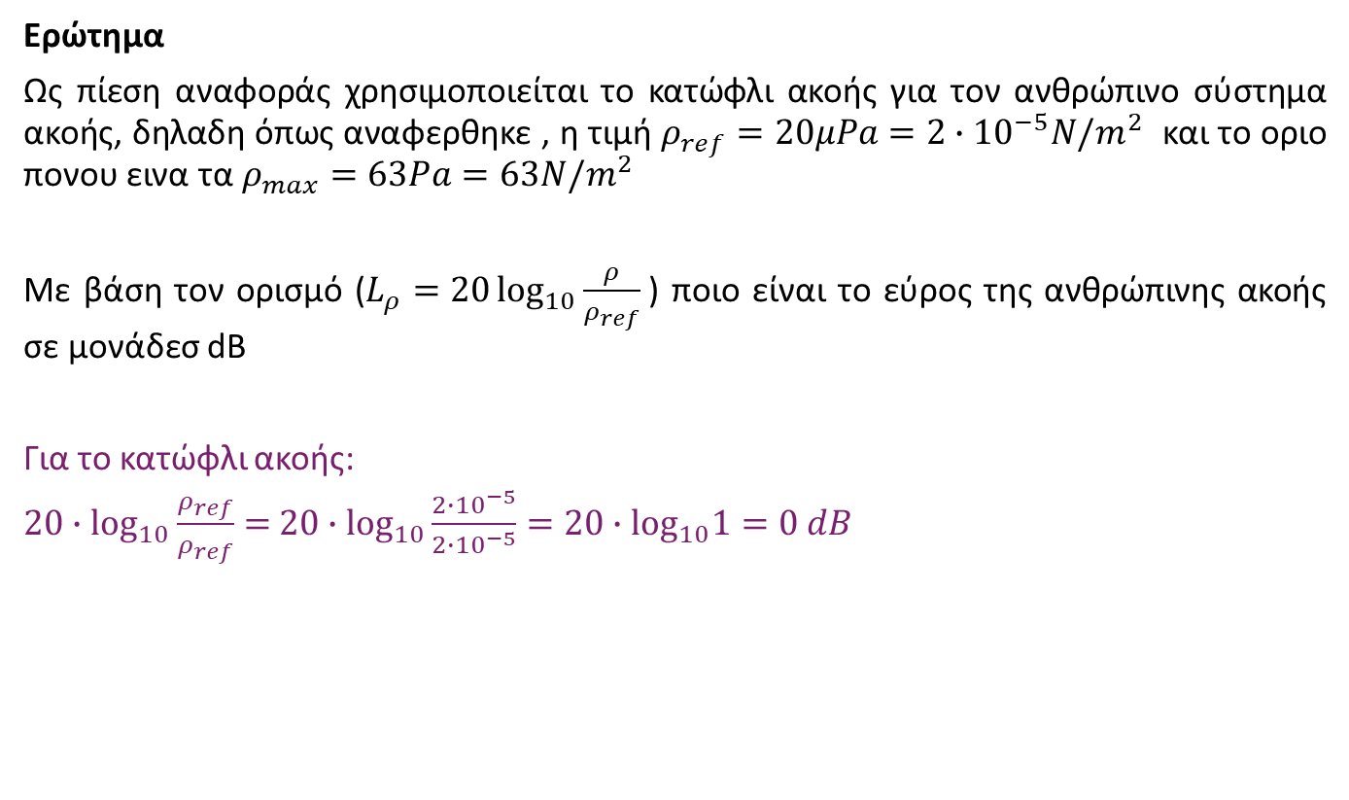
ΛΟΓΑΡΙΘΜΙΚΗ ΜΟΝΑΔΑ (dB) - ΜΕΓΕΘΗ ΕΚΠΕΦΡΑΣΜΕΝΑ ΣΕ dB
Ερώτημα
Ως πίεση αναφοράς χρησιμοποιείται το κατώφλι ακοής για τον ανθρώπινο σύστημα ακοής, δηλαδη όπως αναφερθηκε , η τιμή $ρ_{ref}=20μPa=2∙{10}^{−5}N/m^{2}$ και το οριο πονου εινα τα $ρ_{max}=63Pa=63N/m^{2}$
Με βάση τον ορισμό ($L_{ρ}=20\log_{10}{\frac{ρ}{ρ_{ref}}}$) ποιο είναι το εύρος της ανθρώπινης ακοής σε μονάδεσ dB
Για το κατώφλι ακοής:
$20∙\log_{10}{\frac{ρ_{ref}}{ρ_{ref}}=}$ ${20∙log}_{10}\frac{2∙{10}^{−5}}{2∙{10}^{−5}}=20∙\log_{10}1=0 dB$

Slide 29
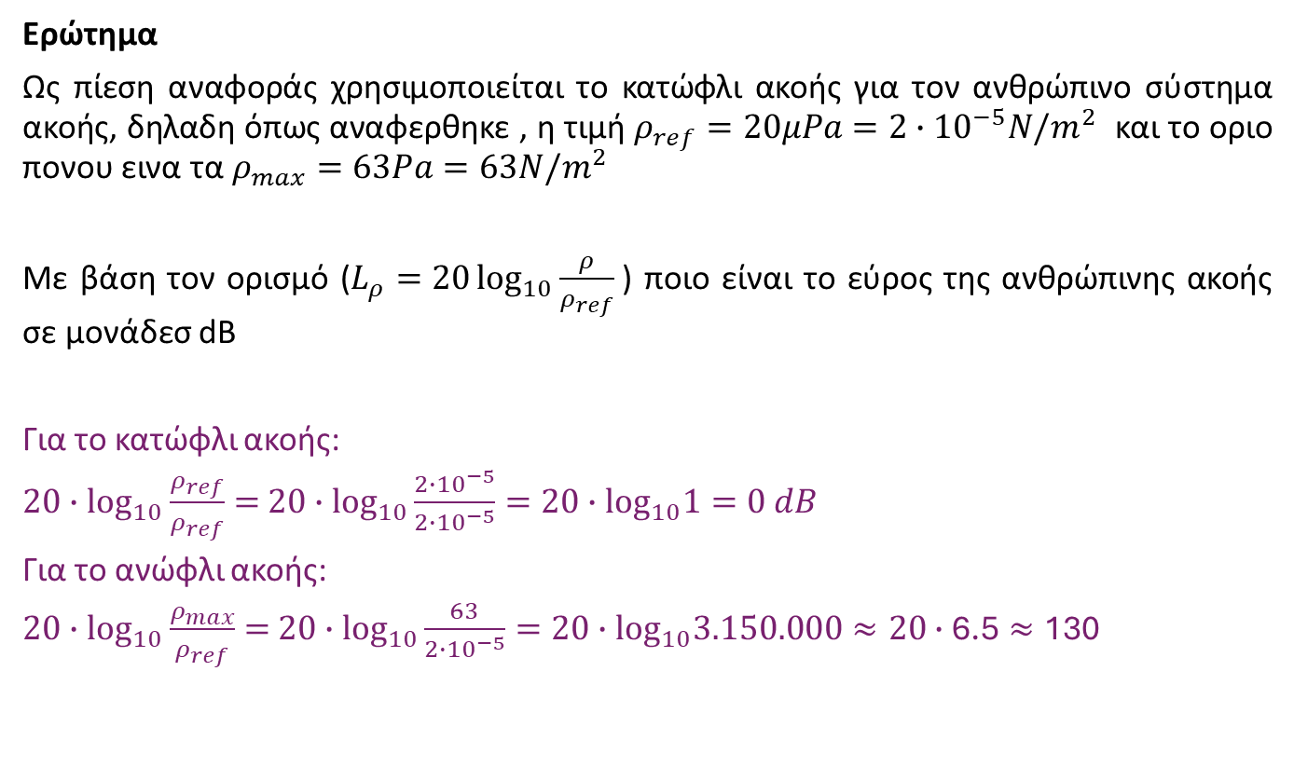
ΛΟΓΑΡΙΘΜΙΚΗ ΜΟΝΑΔΑ (dB) - ΜΕΓΕΘΗ ΕΚΠΕΦΡΑΣΜΕΝΑ ΣΕ dB
Ερώτημα
Ως πίεση αναφοράς χρησιμοποιείται το κατώφλι ακοής για τον ανθρώπινο σύστημα ακοής, δηλαδη όπως αναφερθηκε , η τιμή $ρ_{ref}=20μPa=2∙{10}^{−5}N/m^{2}$ και το οριο πονου εινα τα $ρ_{max}=63Pa=63N/m^{2}$
Με βάση τον ορισμό ($L_{ρ}=20\log_{10}{\frac{ρ}{ρ_{ref}}}$) ποιο είναι το εύρος της ανθρώπινης ακοής σε μονάδεσ dB
Για το κατώφλι ακοής:
$20∙\log_{10}{\frac{ρ_{ref}}{ρ_{ref}}=}$ ${20∙log}_{10}\frac{2∙{10}^{−5}}{2∙{10}^{−5}}=20∙\log_{10}1=0 dB$
Για το ανώφλι ακοής:
$20∙\log_{10}{\frac{ρ_{max}}{ρ_{ref}}=}$ ${20∙log}_{10}\frac{63}{2∙{10}^{−5}}=20∙\log_{10}3.150.000≈20$ $∙\text{6.}\text{5}≈\text{1}\text{30}$

Slide 30
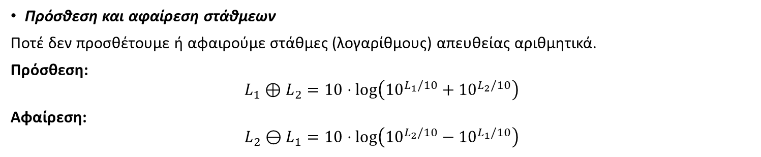
ΛΟΓΑΡΙΘΜΙΚΗ ΜΟΝΑΔΑ (dB) - ΜΕΓΕΘΗ ΕΚΠΕΦΡΑΣΜΕΝΑ ΣΕ dB
Πρόσθεση και αφαίρεση στάθμεων
Ποτέ δεν προσθέτουμε ή αφαιρούμε στάθμες (λογαρίθμους) απευθείας αριθμητικά.
Πρόσθεση:
$$L_{1}⊕L_{2}=10⋅\log\left({10}^{L_{1}/10}+{10}^{L_{2}/10}\right)$$
Αφαίρεση:
$$L_{2}⊖L_{1}=10⋅\log\left({10}^{L_{2}/10}−{10}^{L_{1}/10}\right)$$
Παράδειγμα:
για να προσθέσουμε δύο διαφορετικούς ήχους στάθμης 80dB έκαστος
$$L_{1}⊕L_{2}=10\text{⋅}log\left({10}^{\frac{80}{10}}+{10}^{\frac{80}{10}} \right)$$

Slide 31
ΛΟΓΑΡΙΘΜΙΚΗ ΜΟΝΑΔΑ (dB) - ΜΕΓΕΘΗ ΕΚΠΕΦΡΑΣΜΕΝΑ ΣΕ dB
Πρόσθεση και αφαίρεση στάθμεων
Ποτέ δεν προσθέτουμε ή αφαιρούμε στάθμες (λογαρίθμους) απευθείας αριθμητικά.
Πρόσθεση:
$$L_{1}⊕L_{2}=10⋅\log\left({10}^{L_{1}/10}+{10}^{L_{2}/10}\right)$$
Αφαίρεση:
$$L_{2}⊖L_{1}=10⋅\log\left({10}^{L_{2}/10}−{10}^{L_{1}/10}\right)$$
Παράδειγμα:
για να προσθέσουμε δύο διαφορετικούς ήχους στάθμης 80dB έκαστος
$$L_{1}⊕L_{2}=10\text{⋅}log\left({10}^{\frac{80}{10}}+{10}^{\frac{80}{10}} \right)=10\text{⋅}\log\left({2\text{⋅}10}^{8}\right)=8\text{⋅}10\text{⋅}log1+10\text{⋅}log2$$

Slide 32



ΛΟΓΑΡΙΘΜΙΚΗ ΜΟΝΑΔΑ (dB) - ΜΕΓΕΘΗ ΕΚΠΕΦΡΑΣΜΕΝΑ ΣΕ dB
Πρόσθεση και αφαίρεση στάθμεων
Ποτέ δεν προσθέτουμε ή αφαιρούμε στάθμες (λογαρίθμους) απευθείας αριθμητικά.
Πρόσθεση:
$$L_{1}⊕L_{2}=10⋅\log\left({10}^{L_{1}/10}+{10}^{L_{2}/10}\right)$$
Αφαίρεση:
$$L_{2}⊖L_{1}=10⋅\log\left({10}^{L_{2}/10}−{10}^{L_{1}/10}\right)$$
Παράδειγμα:
για να προσθέσουμε δύο διαφορετικούς ήχους στάθμης 80dB έκαστος
$$1$$
$$0.3$$
$$L_{1}⊕L_{2}=10\text{⋅}log\left({10}^{\frac{80}{10}}+{10}^{\frac{80}{10}} \right)=10\text{⋅}\log\left({2\text{⋅}10}^{8}\right)=8\text{⋅}10\text{⋅}log1+10\text{⋅}log2=80+10\text{⋅}log2≈80+3$$
$$=83 dB$$

Slide 33
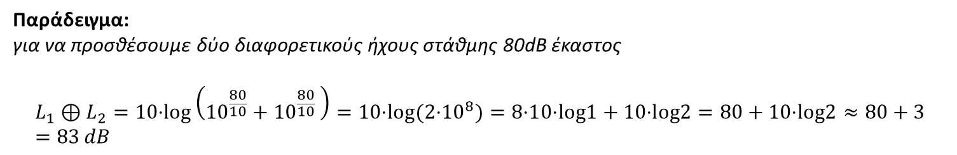

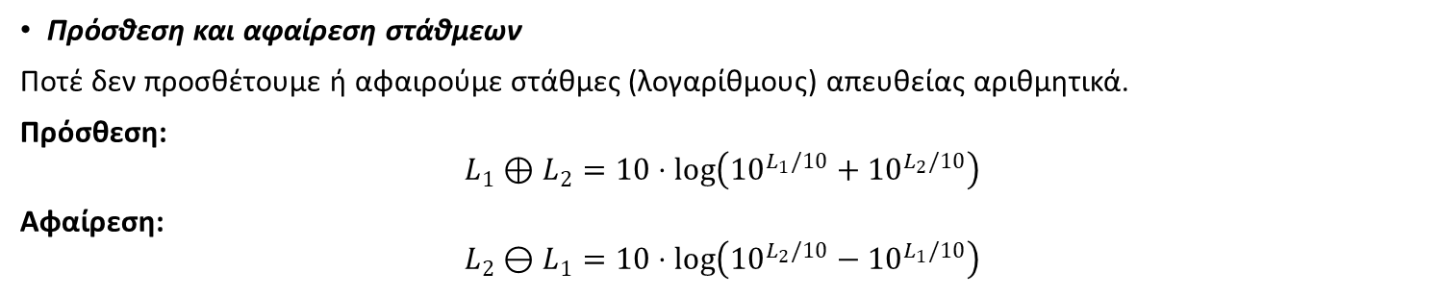

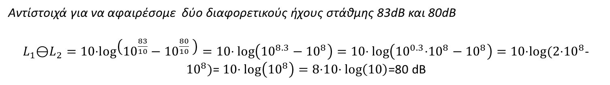
ΛΟΓΑΡΙΘΜΙΚΗ ΜΟΝΑΔΑ (dB) - ΜΕΓΕΘΗ ΕΚΠΕΦΡΑΣΜΕΝΑ ΣΕ dB
Πρόσθεση και αφαίρεση στάθμεων
Ποτέ δεν προσθέτουμε ή αφαιρούμε στάθμες (λογαρίθμους) απευθείας αριθμητικά.
Πρόσθεση:
$$L_{1}⊕L_{2}=10⋅\log\left({10}^{L_{1}/10}+{10}^{L_{2}/10}\right)$$
Αφαίρεση:
$$L_{2}⊖L_{1}=10⋅\log\left({10}^{L_{2}/10}−{10}^{L_{1}/10}\right)$$
Παράδειγμα:
για να προσθέσουμε δύο διαφορετικούς ήχους στάθμης 80dB έκαστος
$$L_{1}⊕L_{2}=10\text{⋅}log\left({10}^{\frac{80}{10}}+{10}^{\frac{80}{10}} \right)=10\text{⋅}log⁡({2\text{⋅}10}^{8})=8\text{⋅}10\text{⋅}log1+10\text{⋅}log2=80+10\text{⋅}log2≈80+3=83 dB$$
$$1$$
$$\sim 0.3$$
Αντίστοιχά για να αφαιρέσομε δύο διαφορετικούς ήχους στάθμης 83dB και 80dB
$L_{1}\text{⊖}L_{2}=10\text{⋅}log\left({10}^{\frac{83}{10}}−{10}^{\frac{80}{10}} \right)=10\text{⋅}\log\left({10}^{8.3}−{10}^{8}\right)=10\text{⋅}\log\left({{10}^{0.3}\text{⋅}10}^{8}−{10}^{8}\right)=10\text{⋅}log⁡({2\text{⋅}10}^{8}$- ${10}^{8})$= $10\text{⋅}\log\left({10}^{8}\right)=8\text{⋅}10\text{⋅}\log\left(10\right)$=80 dB
(${10}^{0.3}\sim 2$)

Slide 34
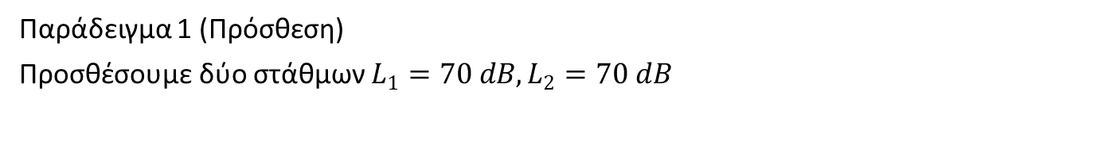
ΛΟΓΑΡΙΘΜΙΚΗ ΜΟΝΑΔΑ (dB) - ΜΕΓΕΘΗ ΕΚΠΕΦΡΑΣΜΕΝΑ ΣΕ dB
Παράδειγμα 1 (Πρόσθεση)
Προσθέσουμε δύο στάθμων $L_{1}=70 dB, L_{2}=70 dB$
Παράδειγμα 2 (Αφαίρεση)
Αφαίρεση δύο στάθμων $L_{1}=73 dB, L_{2}=70 dB$

Slide 35
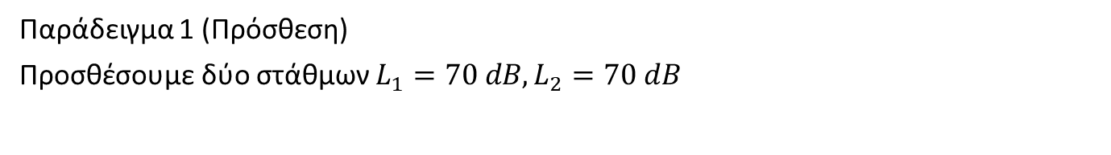
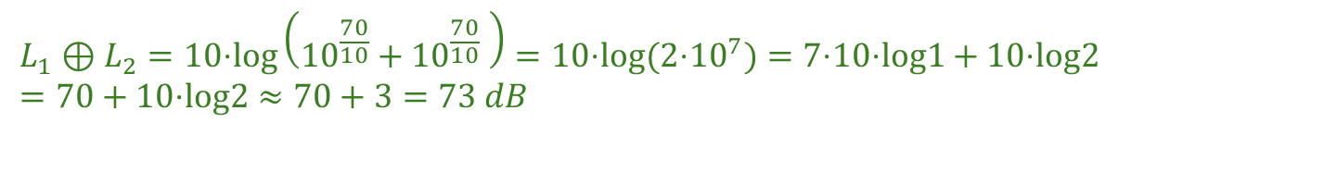
ΛΟΓΑΡΙΘΜΙΚΗ ΜΟΝΑΔΑ (dB) - ΜΕΓΕΘΗ ΕΚΠΕΦΡΑΣΜΕΝΑ ΣΕ dB
Παράδειγμα 1 (Πρόσθεση)
Προσθέσουμε δύο στάθμων $L_{1}=70 dB, L_{2}=70 dB$
$$L_{1}⊕L_{2}=10\text{⋅}log\left({10}^{\frac{70}{10}}+{10}^{\frac{70}{10}} \right)=10\text{⋅}log⁡({2\text{⋅}10}^{7})=7\text{⋅}10\text{⋅}log1+10\text{⋅}log2=70+10\text{⋅}log2≈70+3=73 dB$$
Παράδειγμα 2 (Αφαίρεση)
Αφαίρεση δύο στάθμων $L_{1}=73 dB, L_{2}=70 dB$
$L_{1}\text{⊖}L_{2}=10\text{⋅}log\left({10}^{\frac{73}{10}}−{10}^{\frac{70}{10}} \right)=10\text{⋅}\log\left({10}^{7.3}−{10}^{7}\right)=10\text{⋅}\log\left({{10}^{0.3}\text{⋅}10}^{7}−{10}^{7}\right)=10\text{⋅}log⁡({2\text{⋅}10}^{7}$- ${10}^{7})$= $10\text{⋅}\log\left({10}^{7}\right)=7\text{⋅}10\text{⋅}\log\left(10\right)$=70 dB

Slide 36
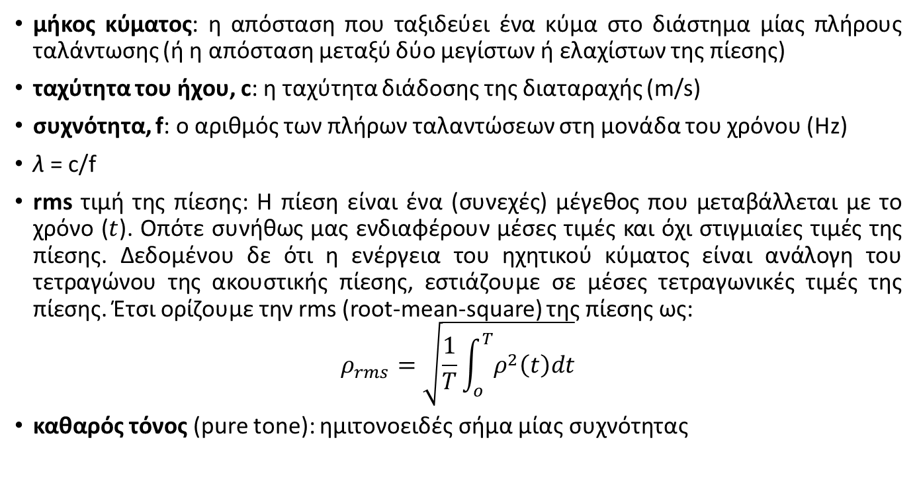
ΗΧΗΤΙΚΟ ΚΥΜΑ - ΜΕΓΕΘΗ ΕΝΔΙΑΦΕΡΟΝΤΟΣ
μήκος κύματος: η απόσταση που ταξιδεύει ένα κύμα στο διάστημα μίας πλήρους ταλάντωσης (ή η απόσταση μεταξύ δύο μεγίστων ή ελαχίστων της πίεσης)
ταχύτητα του ήχου, c: η ταχύτητα διάδοσης της διαταραχής (m/s)
συχνότητα, f: ο αριθμός των πλήρων ταλαντώσεων στη μονάδα του χρόνου (Hz)
λ = c/f
rms τιμή της πίεσης: Η πίεση είναι ένα (συνεχές) μέγεθος που μεταβάλλεται με το χρόνο ($t$). Οπότε συνήθως μας ενδιαφέρουν μέσες τιμές και όχι στιγμιαίες τιμές της πίεσης. Δεδομένου δε ότι η ενέργεια του ηχητικού κύματος είναι ανάλογη του τετραγώνου της ακουστικής πίεσης, εστιάζουμε σε μέσες τετραγωνικές τιμές της πίεσης. Έτσι ορίζουμε την rms (root-mean-square) της πίεσης ως:
$$ρ_{rms}=\sqrt{\frac{1}{T}\int_{o}^{T}{ρ^{2}\left(t\right)dt}}$$
καθαρός τόνος (pure tone): ημιτονοειδές σήμα μίας συχνότητας

Slide 37
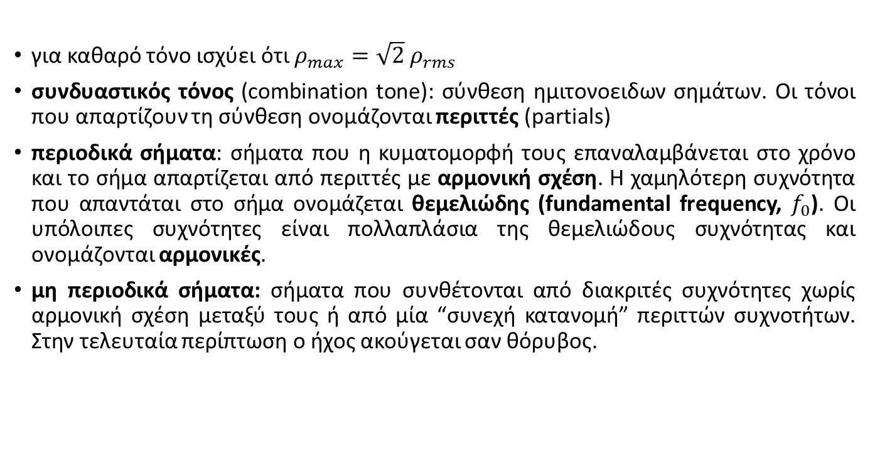
ΗΧΗΤΙΚΟ ΚΥΜΑ - ΜΕΓΕΘΗ ΕΝΔΙΑΦΕΡΟΝΤΟΣ
για καθαρό τόνο ισχύει ότι $ρ_{max}=\sqrt{2}{ ρ}_{rms}$
συνδυαστικός τόνος (combination tone): σύνθεση ημιτονοειδων σημάτων. Οι τόνοι που απαρτίζουν τη σύνθεση ονομάζονται περιττές (partials)
περιοδικά σήματα: σήματα που η κυματομορφή τους επαναλαμβάνεται στο χρόνο και το σήμα απαρτίζεται από περιττές με αρμονική σχέση. Η χαμηλότερη συχνότητα που απαντάται στο σήμα ονομάζεται θεμελιώδης (fundamental frequency, $f_{0}$). Οι υπόλοιπες συχνότητες είναι πολλαπλάσια της θεμελιώδους συχνότητας και ονομάζονται αρμονικές.
μη περιοδικά σήματα: σήματα που συνθέτονται από διακριτές συχνότητες χωρίς αρμονική σχέση μεταξύ τους ή από μία “συνεχή κατανομή” περιττών συχνοτήτων. Στην τελευταία περίπτωση ο ήχος ακούγεται σαν θόρυβος.
Matlab script:
PERIODIC_NONPERIODIC.m

